Slide 1
Лекция 5. Синтез полимеров в сверхкритическом диоксиде углерода

Slide 2
Процессы полимеризации в сверхкритическом СО₂
Особенности ск СО₂ как растворителя в процессах полимеризации
Растворимость различных классов полимеров в ск СО₂
Радикальная гомогенная полимеризация в ск СО₂
Дисперсионная полимеризация в ск СО₂
Эмульсионная полимеризация в ск СО₂
Суспензионная полимеризация в ск СО₂
Поликонденсация в ск СО₂
Принципы формирования и свойства аэрогелей
Сверхкритический СО₂ как среда для синтеза металлических наночастиц

Slide 3
Полимеризация полимеров в ск СО_{2.}Материалы
Ю.Д. Семчиков. Высокомолекулярные соединения, 2005
В.Н. Кулезнев, В.А. Шершнев. Химия и физика полимеров, 2005
E. Girard, T. Tassaing, J.-D. Marty, M. Destarac. Structure−Property Relationships in CO₂‑philic (Co)polymers: PhaseBehavior, Self-Assembly, and Stabilization of Water/CO₂ Emulsions // Chem. Rev. 2016, 116, 4125−4169
F. Rindfleisch, T.P. DiNoia, M.A. McHugh. Solubility of Polymers and Copolymers in Supercritical CO₂ // J. Phys. Chem. 1996, 100, 15581-15587
Andrew I. Cooper. Polymer synthesis and processing using supercritical carbon dioxide // J. Mater. Chem., 2000, 10, 207-234

Slide 4
Способы синтеза полимеров
Полимеризация – способ синтеза полимеров, при котором происходит последовательное присоединение мономеров к растущим полимерным цепям
свободно-радикальная полимеризация
контролируемая радикальная полимеризация
анионная полимеризация
катионная полимеризация
координационно-ионная полимеризация
Поликонденсация – способ синтеза полимеров, при котором происходит химическое взаимодействие исходных мономеров друг с другом с образованием n-меров, мономеров и образовавшихся n-меров, n-меров между собой
реакция конденсации
реакция присоединения

Slide 5
Варианты проведения синтеза полимеров
Синтез без участия растворителя
Без фазового разделения полимер/мономер
С фазовым разделением полимер/мономер
Синтез c участием растворителя
Без образования фазового разделения
С выпадением полимера в осадок
Дисперсионная полимеризация
Полимеризация в эмульсии
Полимеризация в суспензии

Slide 6
Полимеризация без участия растворителя
Полимеризация в массе (полимеризация в расплаве, полимеризация в блоке)
Полимеризация без участие растворителя с фазовым разделением
Реакция проходит по свободно радикальному механизму с использованием кислорода как инициатора

Slide 7
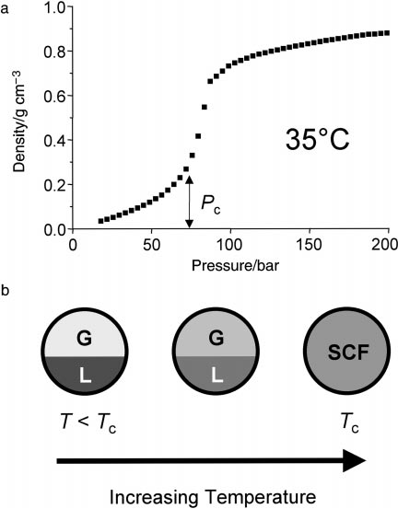
Полимеризация с участием растворителя
Преимущества ск СО₂ как растворителя в процессах полимеризации
Не токсичен
Не горюч
Является газом при
нормальных условиях
Высокая химическая инертность
Низкая вязкость и плотность
Регулируемые свойства

Slide 8
Полимеризация с участием растворителя без образования фазового разделения
Все компоненты реакции растворимы в растворителе
Условия растворимости для полимеров в сверхкритическом СО₂:
Низкая плотность энергии когезии
$W_{coh}=\frac{{∆H}_{θ}}{V}$ плотность энергии когезии;
$δ=\sqrt{W_{coh}}$ - параметр растворимости Гильдебранда
Низкая кристалличность
Наличие диполь-квадрупольного взаимодействия с СО₂ (оптимум полярности)
Взаимодействие с СО₂ по механизму кислота/основание Льюиса

Slide 9
Параметр растворимости Гильдебранда для ск СО₂
Давление, Мпа | $δ$ при 40^{о}С, МДж/м³ | $δ$ при 45^{о}С, МДж/м³ | $δ$ при 45^{о}С, МДж/v3
7 | 4,7 |  | 2,7 – 3,5
8,1 | 6,1
8,5 | 9,5 | 4,9
10 |  | 7,6
14 |  | 12,6
14,7 | 12,9 |  | 8,8 – 10,4
20 |  | 12,6 – 14,3 | 12,3
22,7 |  |  | 13,5
25 |  | 13,3 – 15
29,5 | 14,3, 15,7 |  | 12,9 – 15,00
30 |  | 13,7 – 15,6
40 |  | 14,7 – 14,6 | 12,6
Вода – 46 МДж/м³
Из обзора Y. Marcus ACS Omega 2018, 3, 524−528

Slide 10
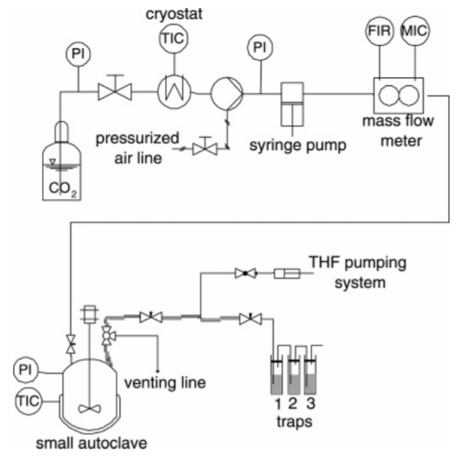
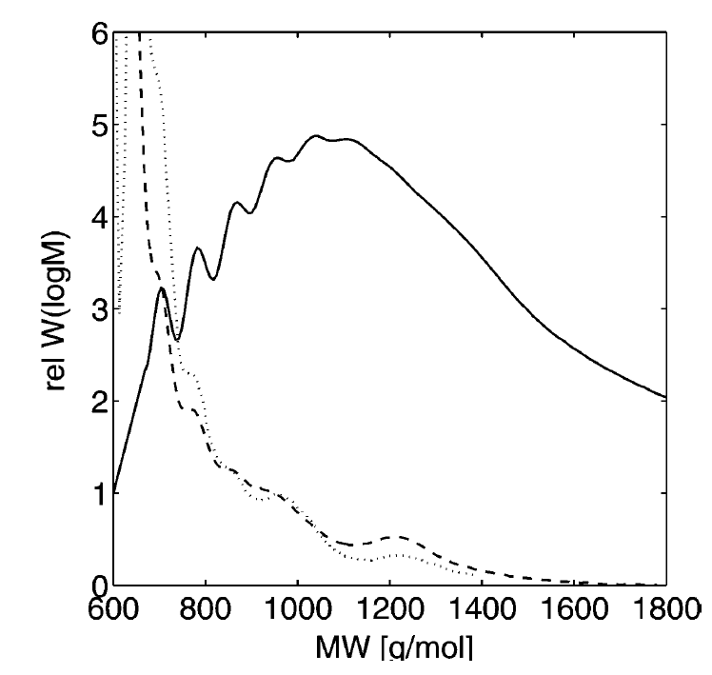
Экспериментальные подходы к измерению растворимости полимеров в ск СО₂
Экстракция полимера в потоке СО₂
B. Bonavoglia et al. // Macromolecules 2005, 38, 5593-5601

Slide 11
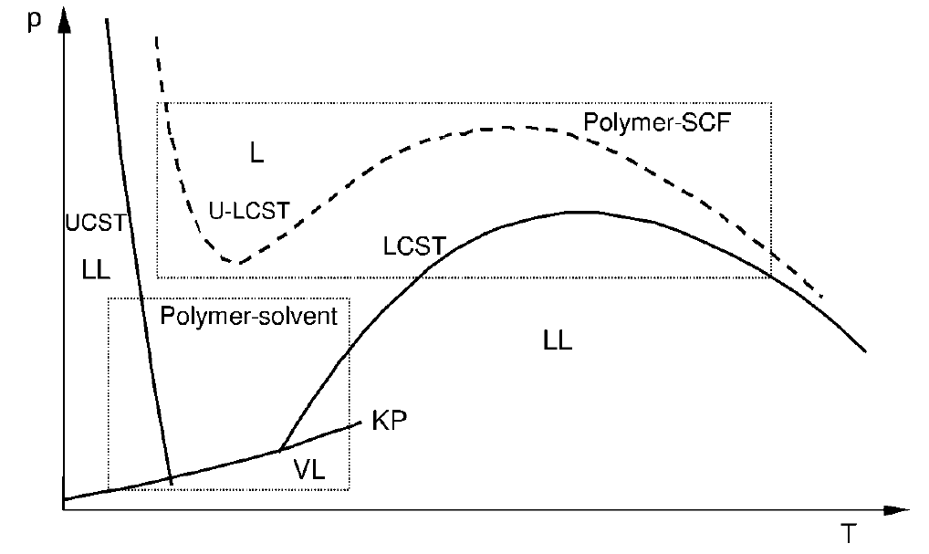
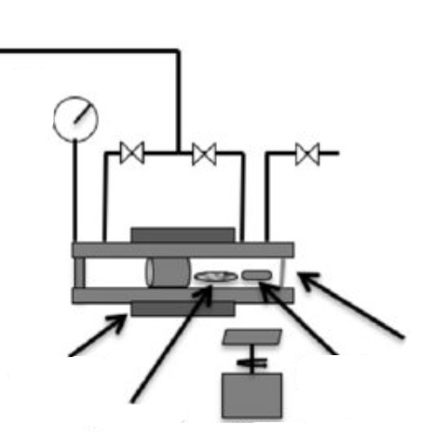
Экспериментальные подходы к измерению растворимости полимеров в ск СО₂
Измерение точек помутнения (cloud point measurements)
СО₂
мешалка
сапфировое окно
нагреватель
образец

Slide 12
Растворимость различных классов полимеров в ск СО₂
Полиолефины
Полимер | Молекулярная масса, г/моль | Температура, ^{о}С | Давление , атм | Растворимость
 | 108000 | 270 | 2750 | Нерастворим
 | 125000 | 300 | 2750 | Нерастворим
 | 1300 | 65 | 150 | Растворим
 | 181000 | 150 | 1650 | 5 мас. %
 |  | Нерастворим

Slide 13
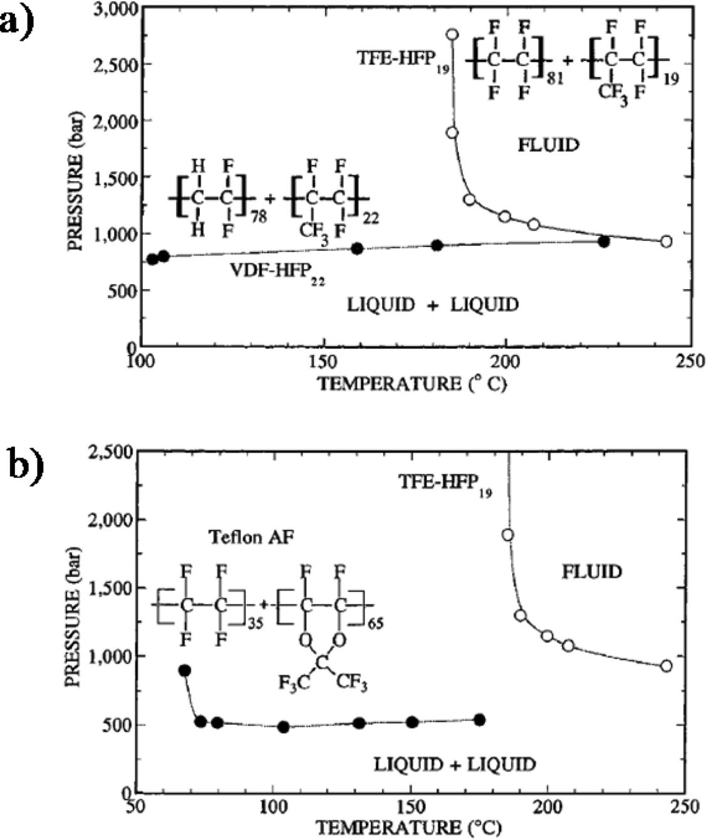
Фторированные сополимеры олефинов

Slide 14
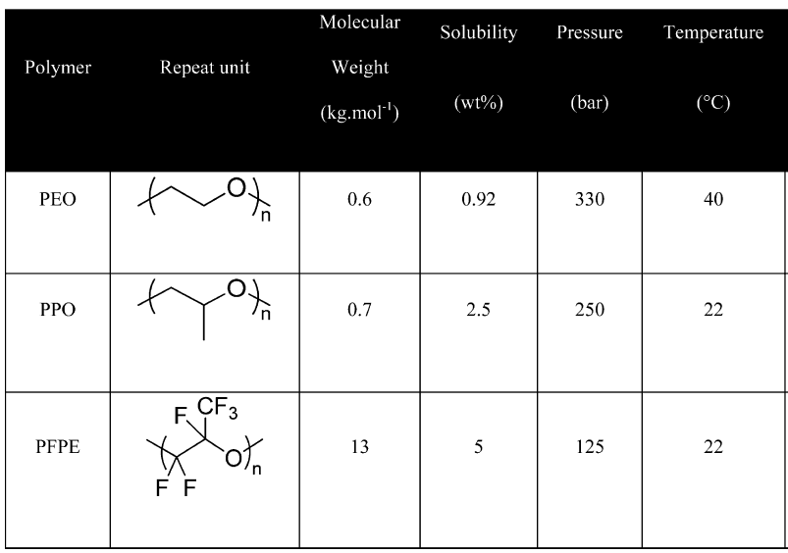
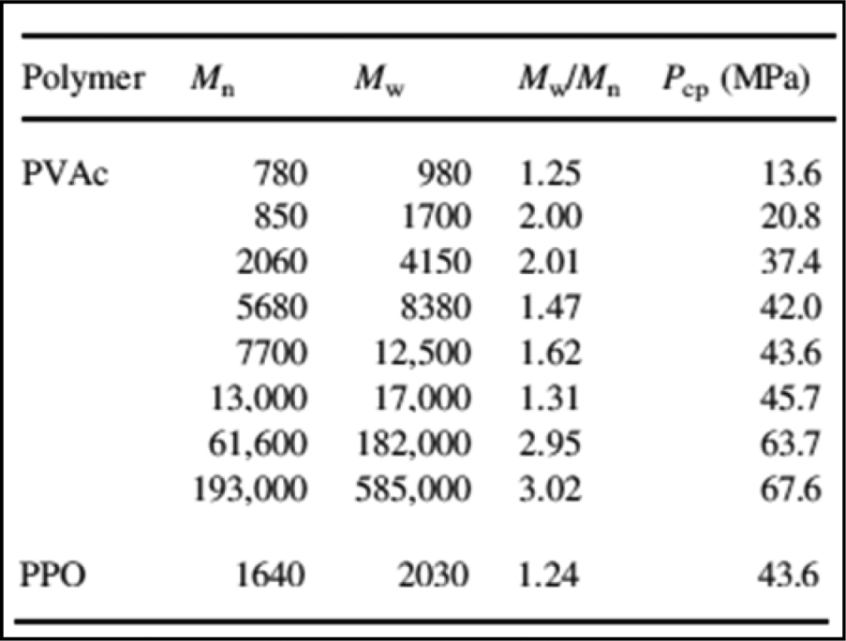
Растворимость различных классов полимеров в ск СО₂
Полиэфиры
E. Girard, T. Tassaing, J.-D. Marty, M. Destarac. // Chem. Rev. 2016, 116, 4125−4169

Slide 15
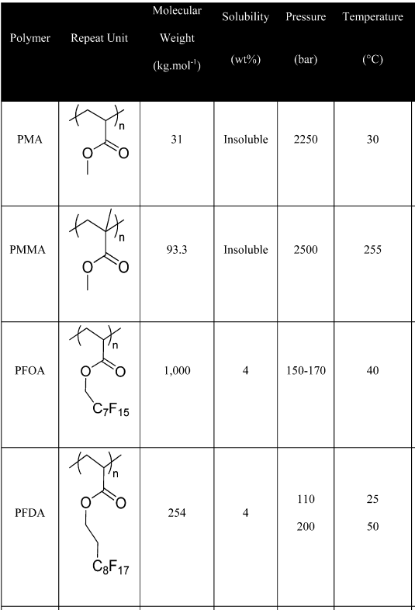
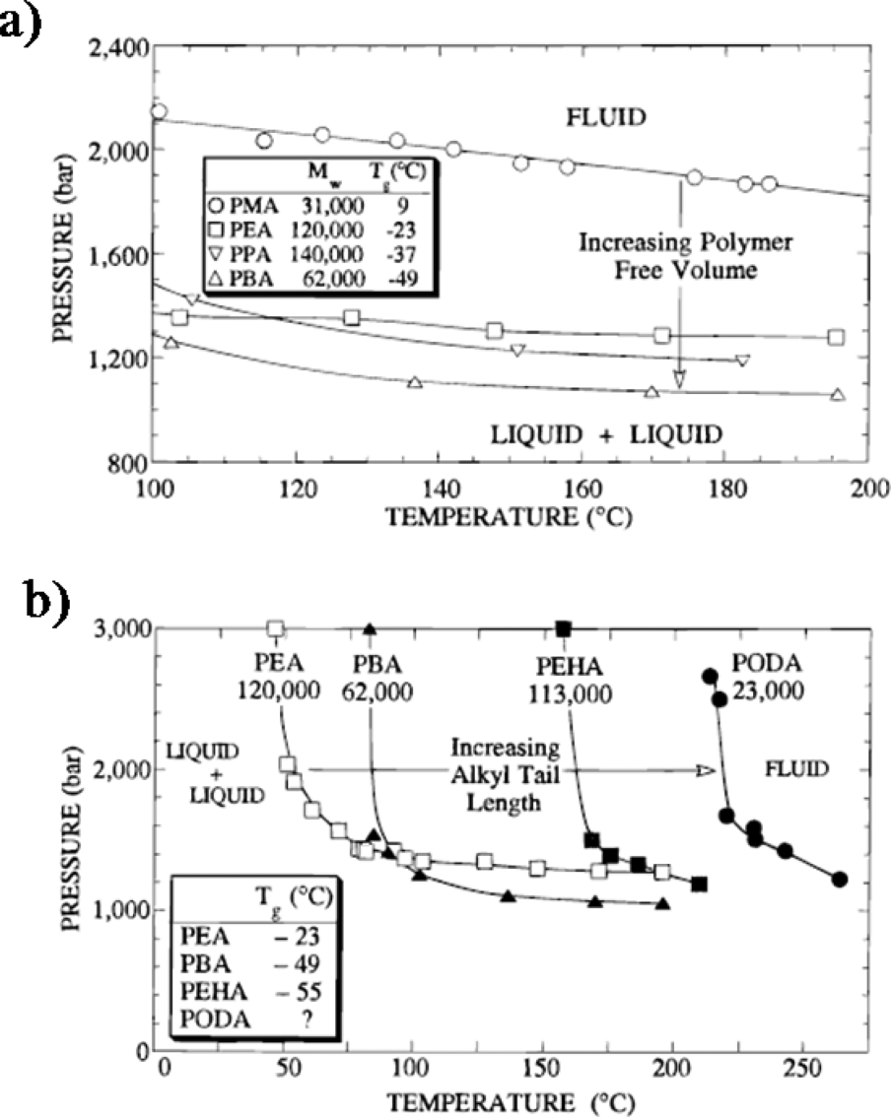
Растворимость различных классов полимеров в ск СО₂
Полиметакрилаты
E. Girard, T. Tassaing, J.-D. Marty, M. Destarac. // Chem. Rev. 2016, 116, 4125−4169

Slide 16
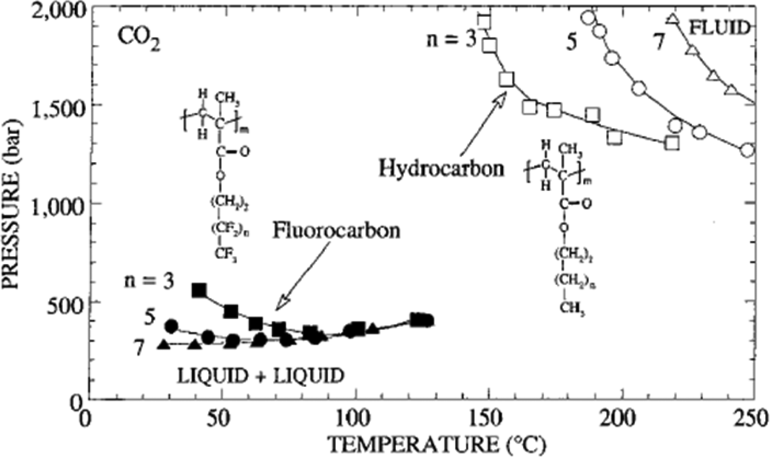
Растворимость различных классов полимеров в ск СО₂
Полиметакрилаты: фторированная и нефторированная боковая цепь

Slide 17
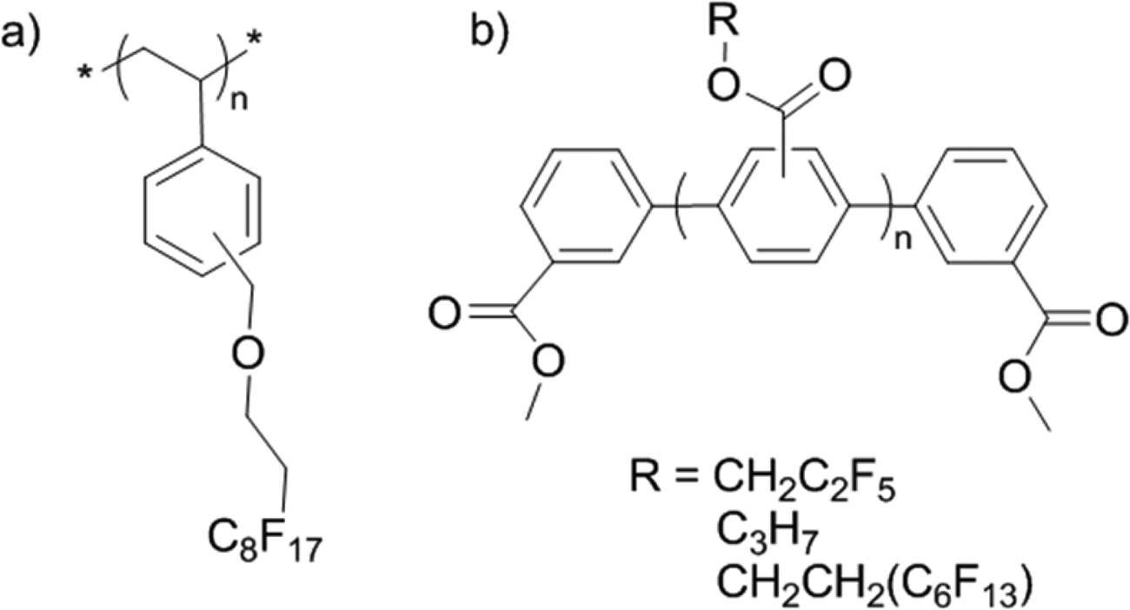
Растворимость различных классов полимеров в ск СО₂
Модификация полимеров для повышения растворимости
полистирол
полипарафенилен
нерастворим
нерастворим
200 bar 40ºC
140 bar 40ºC

Slide 18
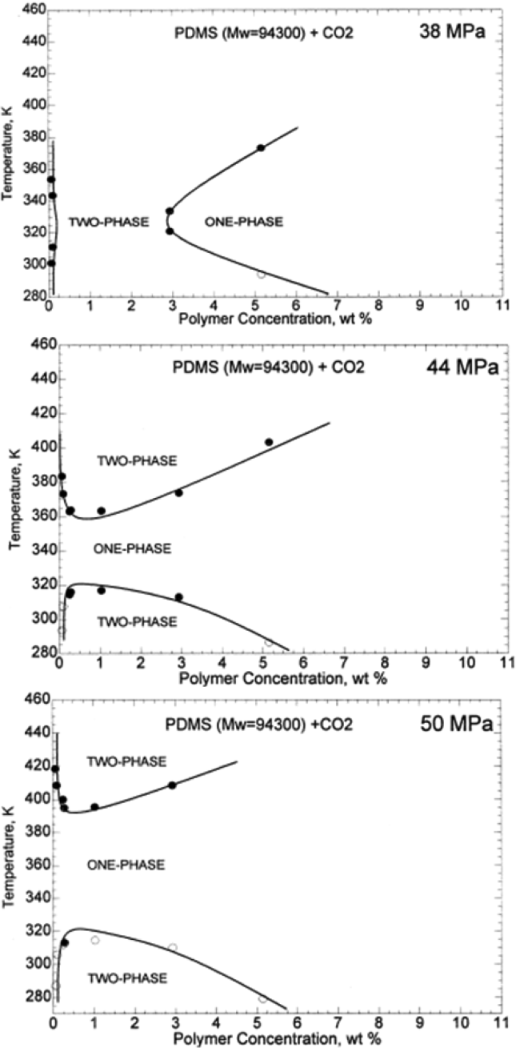
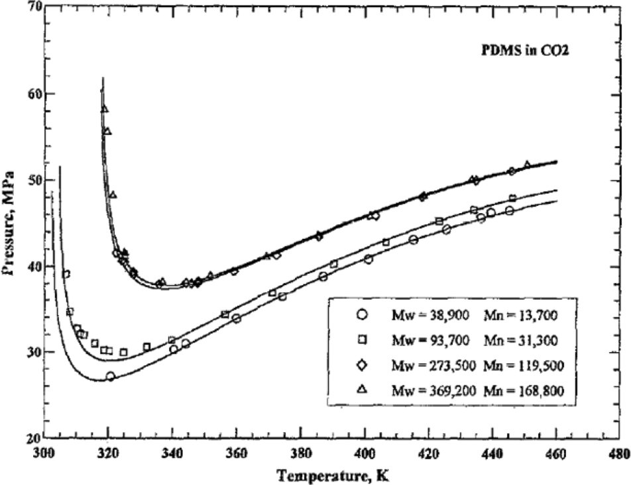
Растворимость различных классов полимеров в ск СО₂
Элементоорганические полимеры
Полидиметилсилоксан

Slide 19
Растворимость различных классов полимеров в ск СО₂
Полифосфазены
Allcock H.R. // Dalt. Trans. 2016. Vol. 45, № 5. P. 1856–1862.

Slide 20
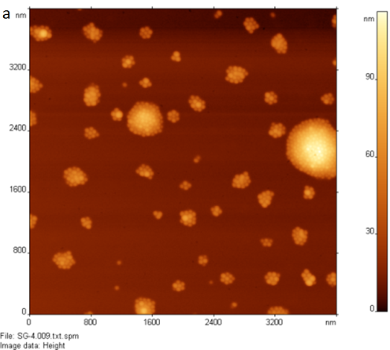
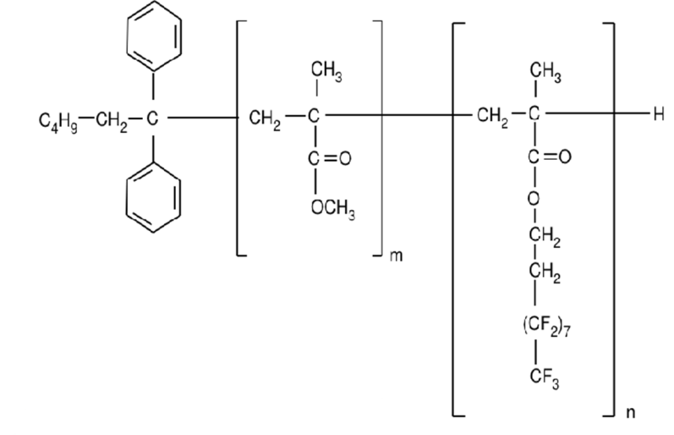
Растворимость различных классов полимеров в ск CO2. Самоорганизация амфифильных сополимеров
ПММА-ПфаМА – диблок-сополимер, способный к самоорганизации в СК СО₂
m/n = 73/27, M_{n} = 26200,
M_{w} = 28900, M_{w}/M_{n} = 1.10

Slide 21
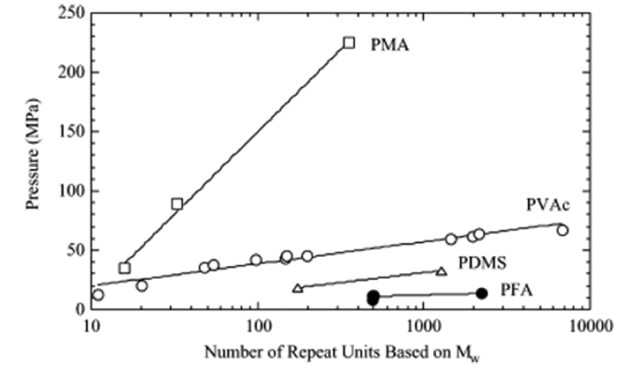
Растворимость различных классов полимеров в ск СО₂. Обобщение..
Полимер | Поверхностная энергия, мН/м
ПВА | 36
ПДМС | 16–20
ПФА | 10–15

Slide 22
Радикальная полимеризация в растворе без образования фазового разделения
.
Инициирование
Рост цепи
Обрыв цепи
И
И
.
.
И
+
М
ИМ
.
.
ИМ
+
М
ИММ
DeSimone et al. // Science, Vol. 257, 1991, pp. 945-947

Slide 23
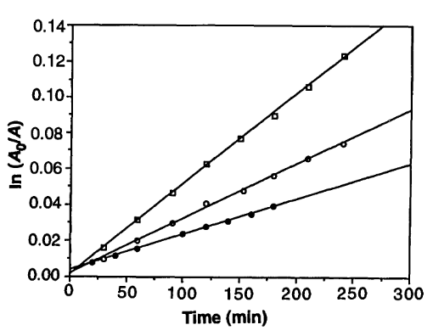
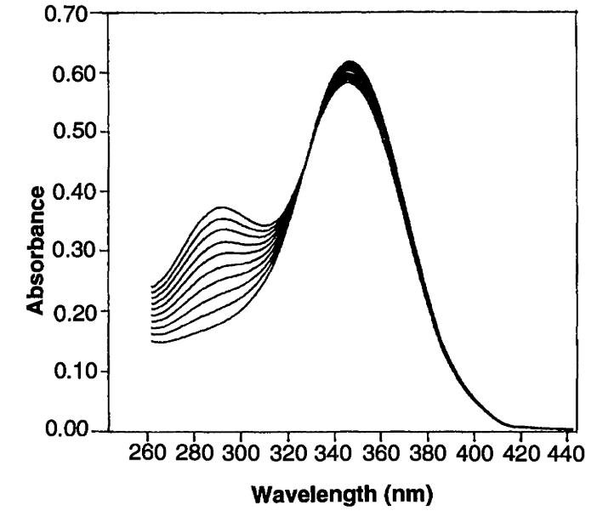
Синтез фторированных полиакрилатов в ск СО₂.
Эффективность инициирования
бензол
СО₂ / ТГФ
СО₂
распад АИБН
образование продуктов
рекомбинации
$$f_{{CO}_{2}}=0,83$$
$$V_{и}=k_{и}∗f∗[I]$$
$$f_{бензол}=0,53$$

Slide 24
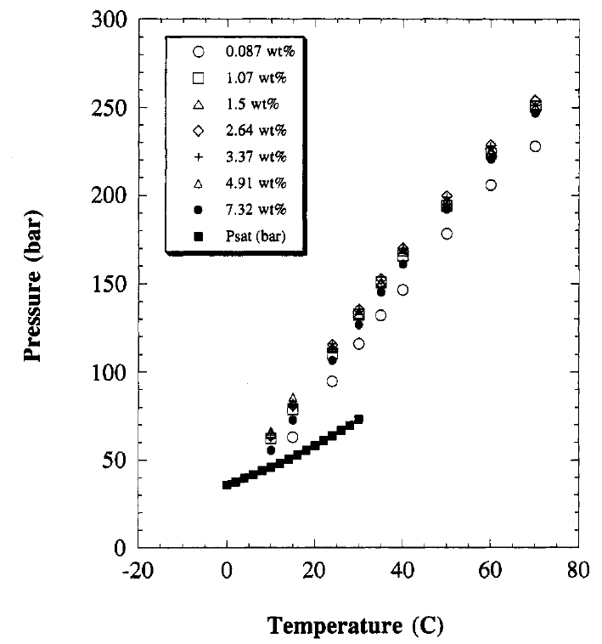
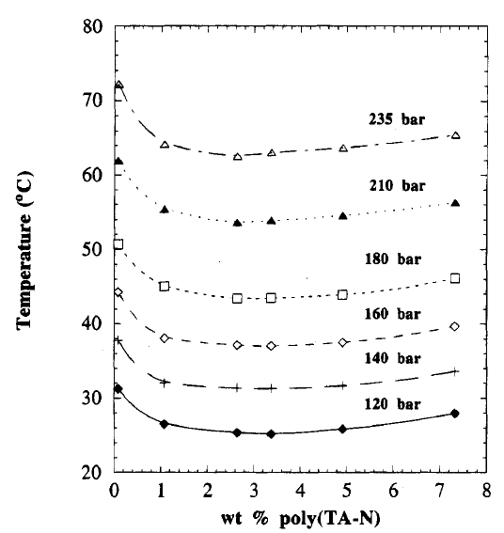
Синтез фторированных полиакрилатов в ск СО₂
Фазовые диаграммы полимер / ск СО₂
X=8

Slide 25
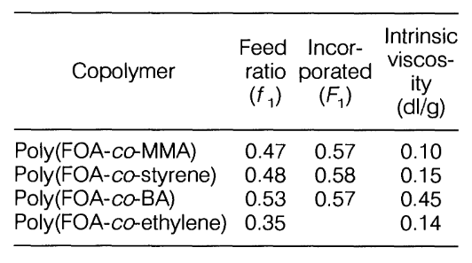
Синтез фторированных полиакрилатов в ск СО₂. Сополимеризация

Slide 26
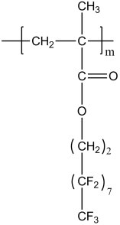
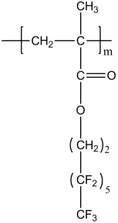
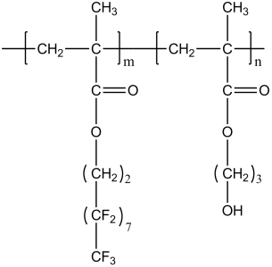
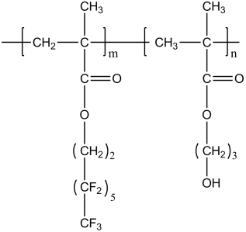
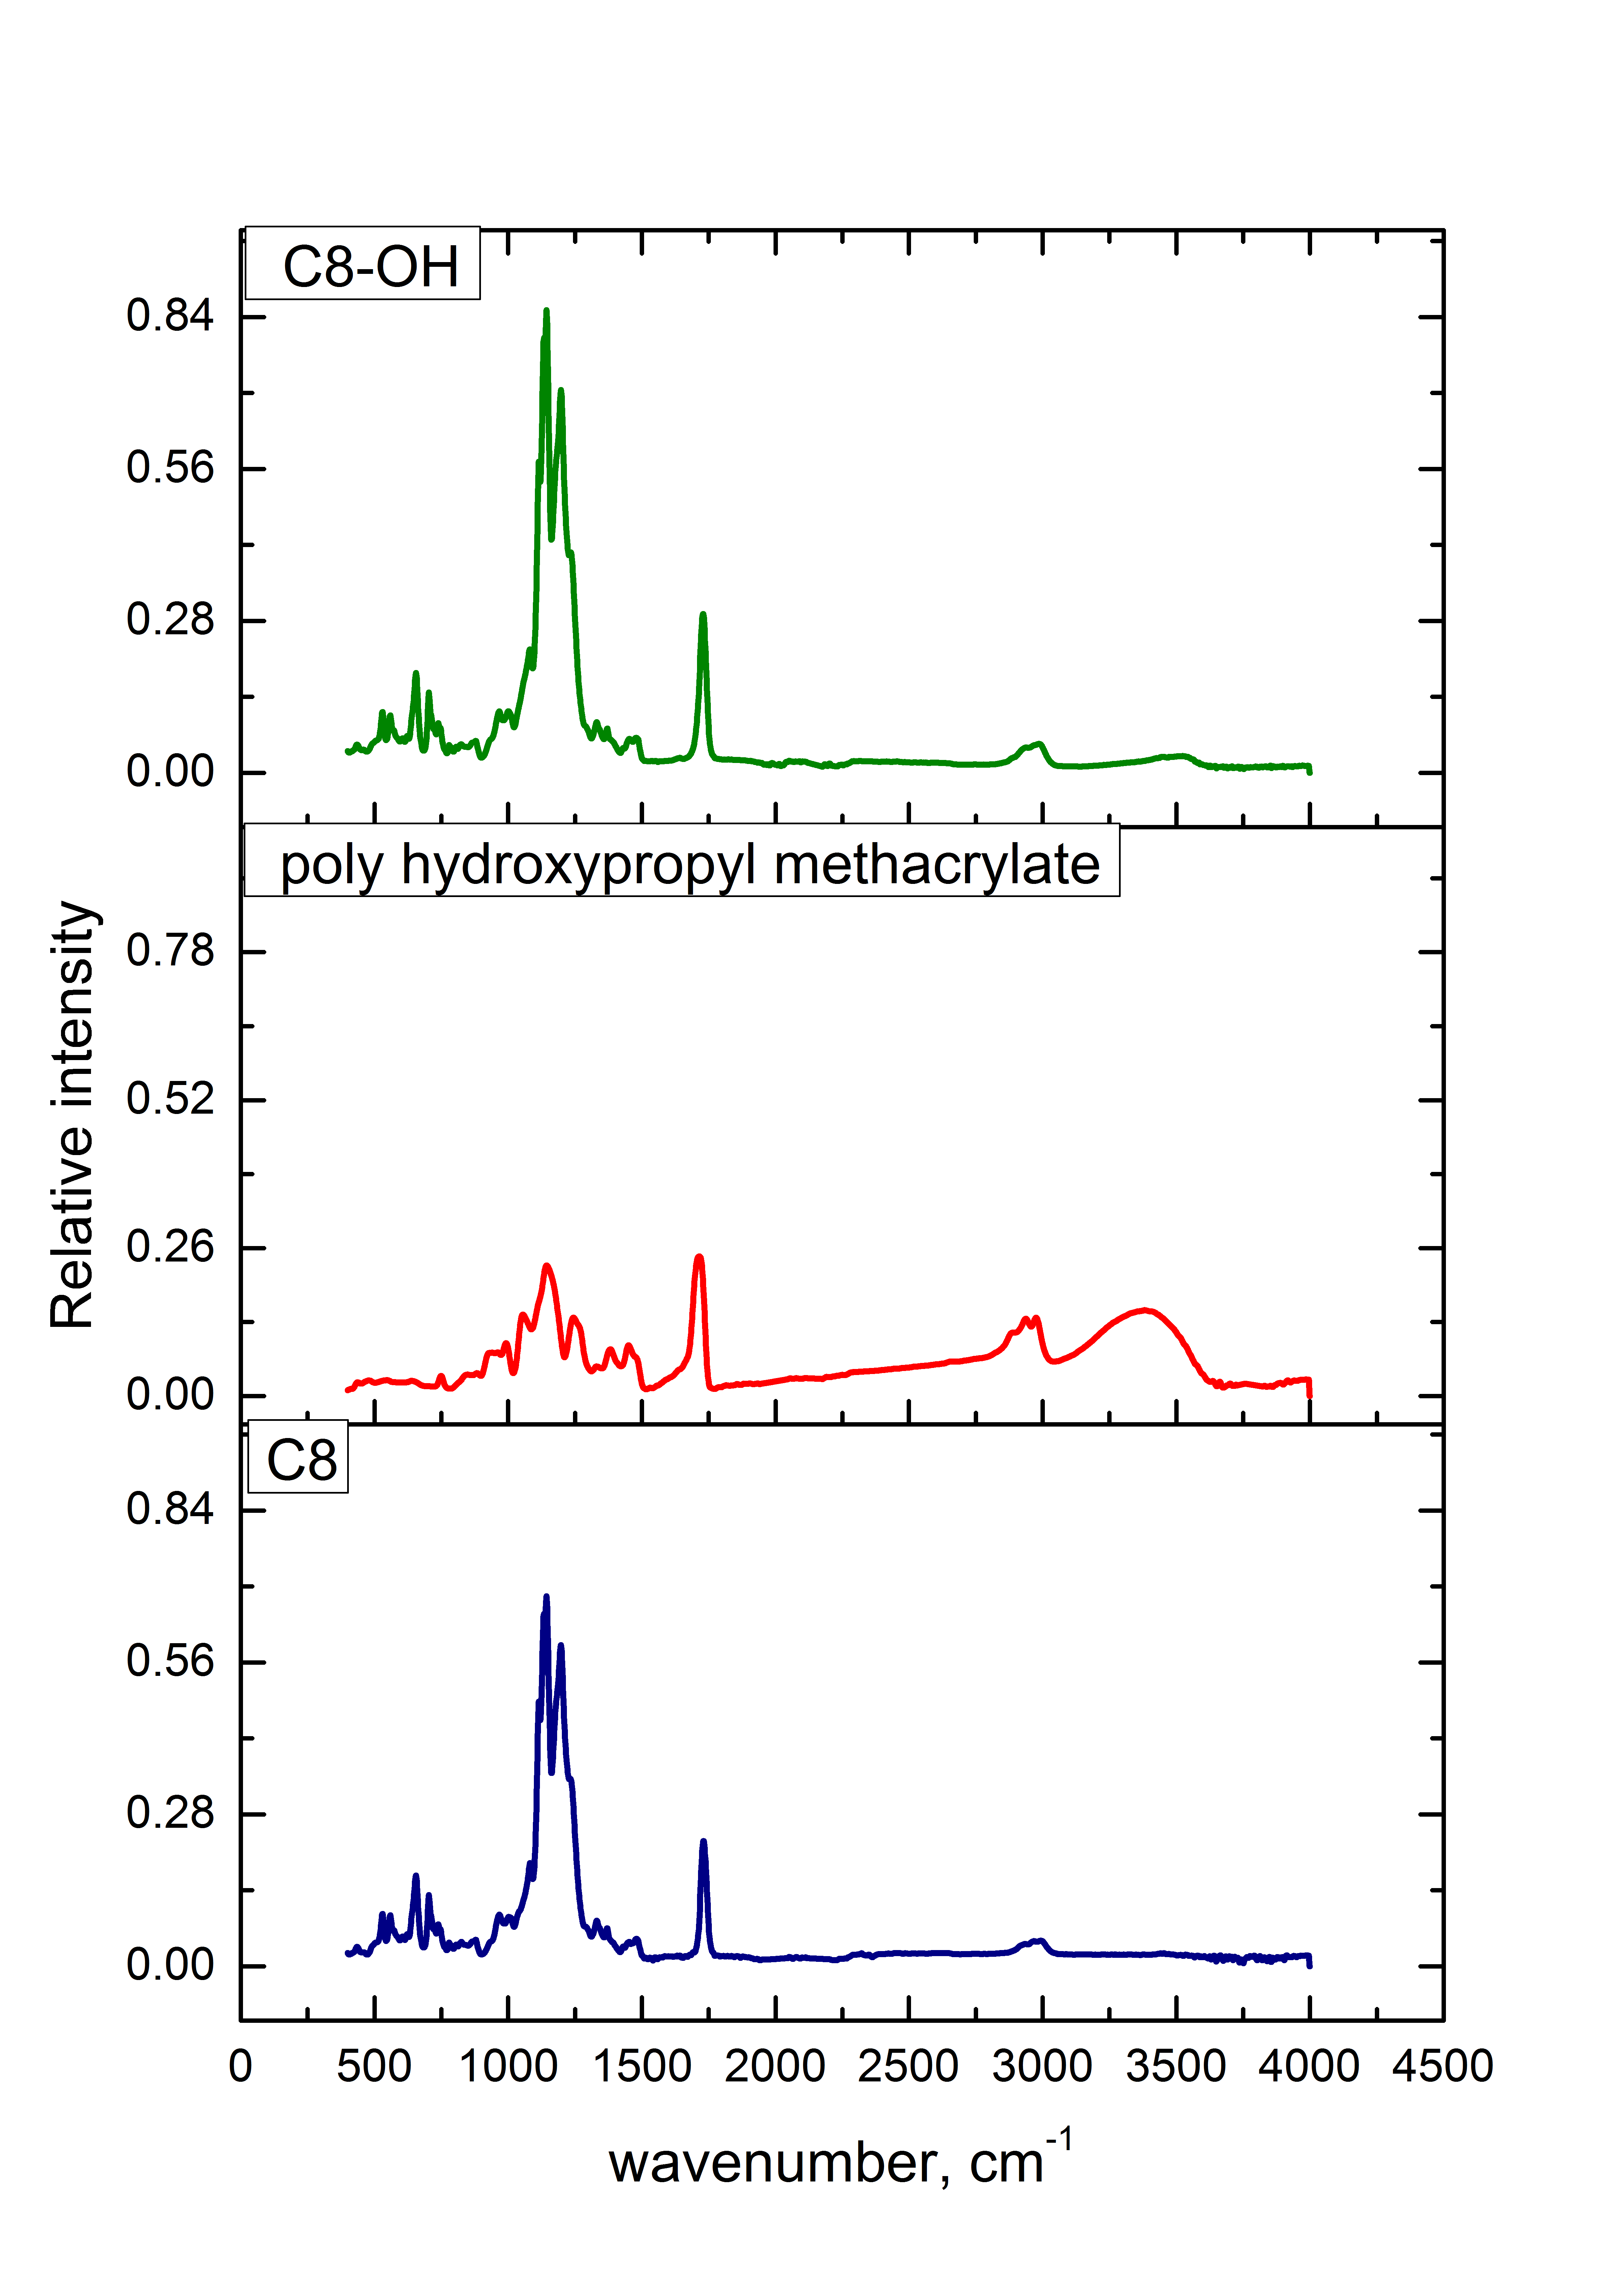
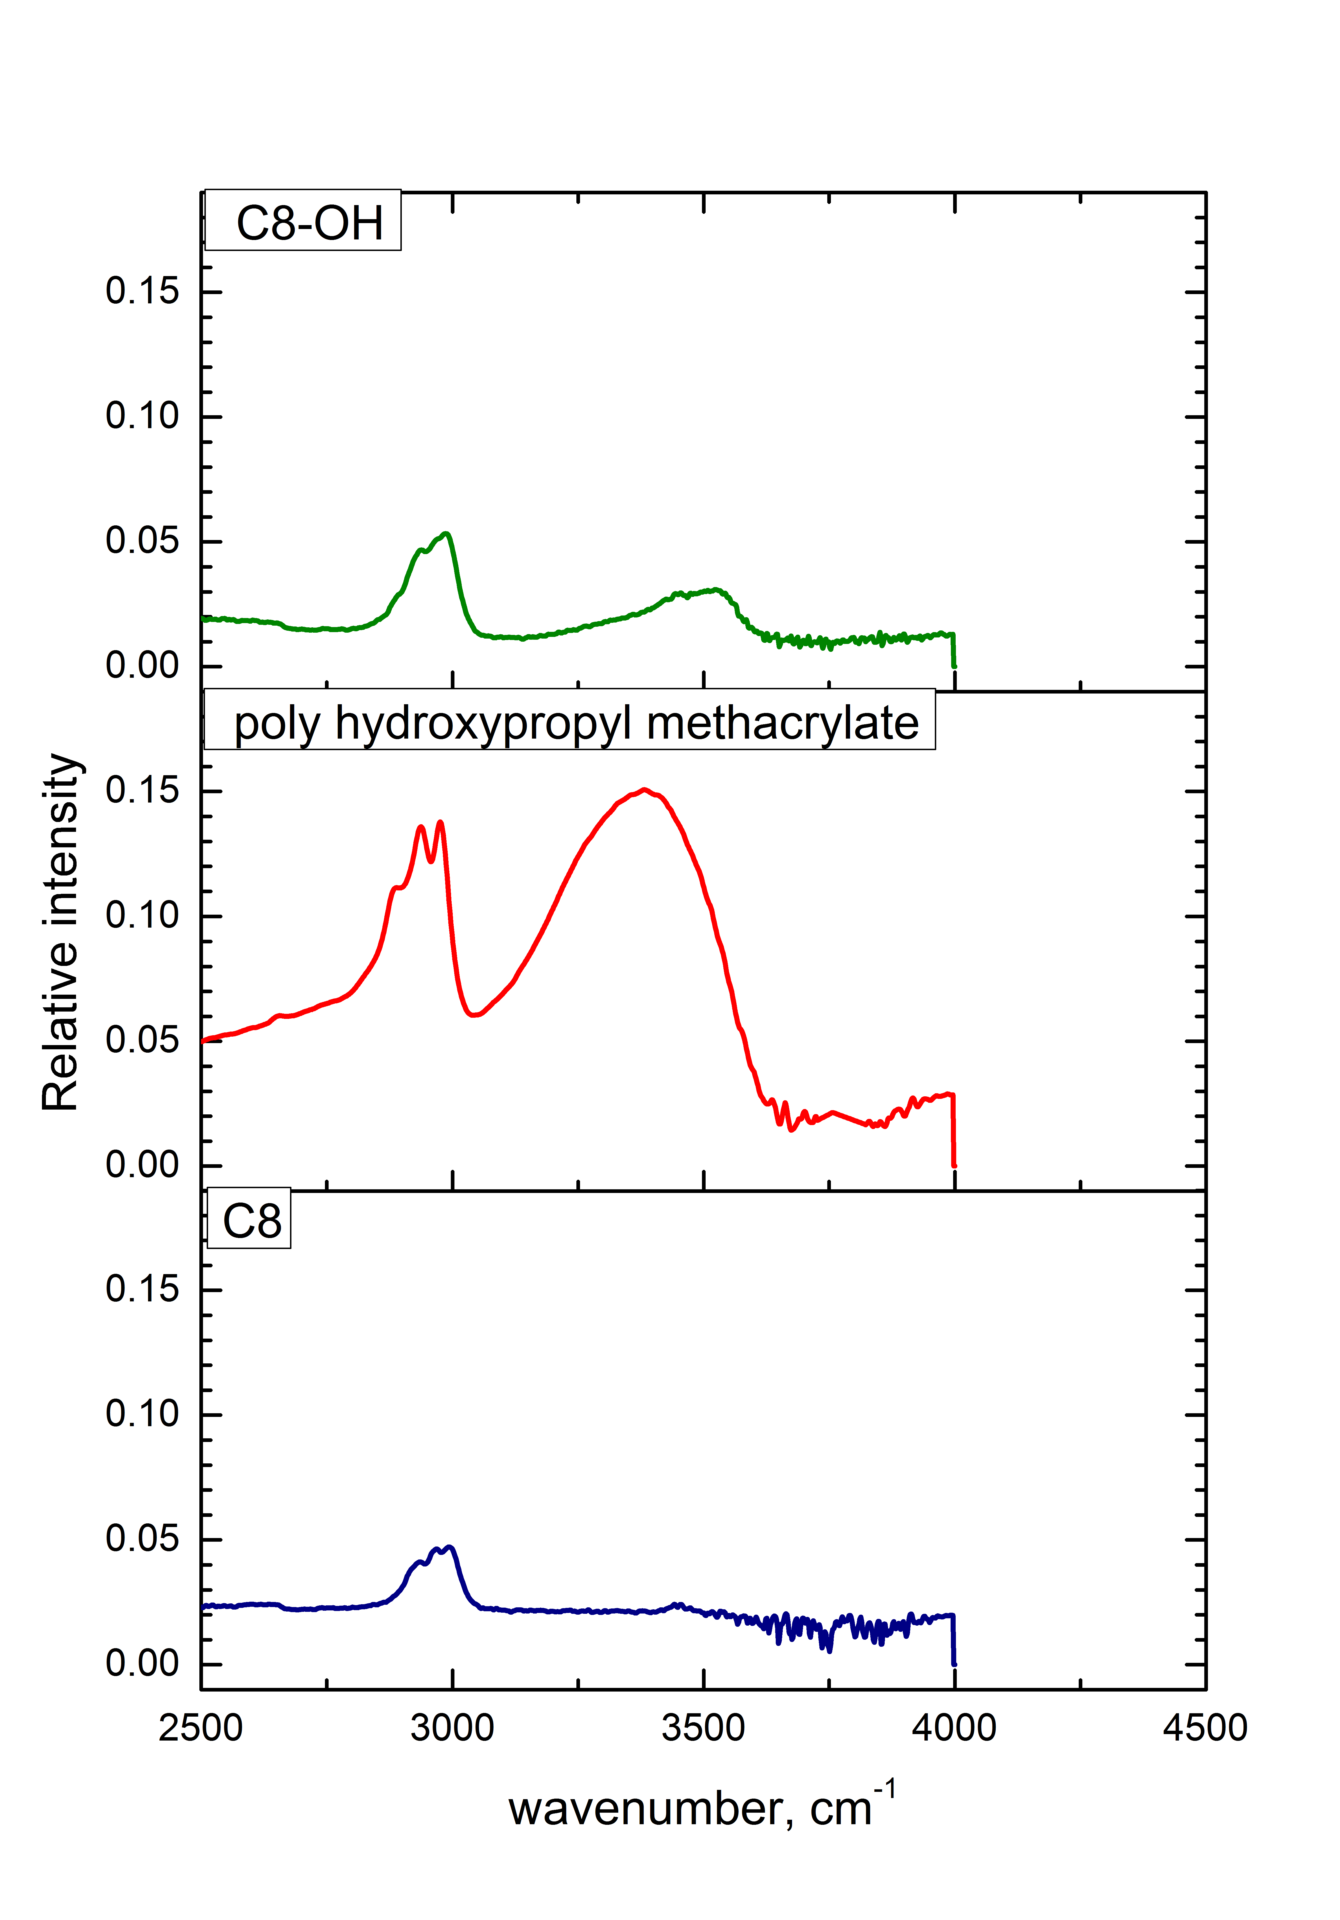
Исследование структуры сополимеров
Гомополимеры
Сополимеры с функциональными группами
C8
C6
C8-OH, n/m ~ 0.05
C6-OH, n/m ~ 0.05

Slide 27
Фазовые диаграммы сополимеров

Slide 28
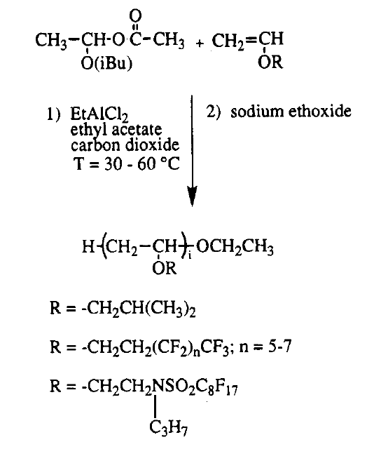
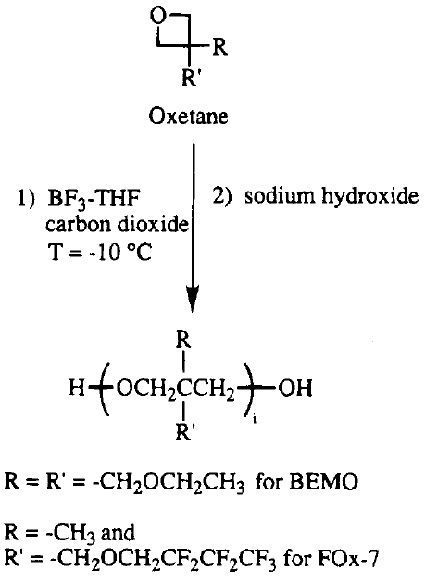
Гомогенная полимеризация виниловых и циклических эфиров в сверхкритическом СО₂
Катионная полимеризация

Slide 29
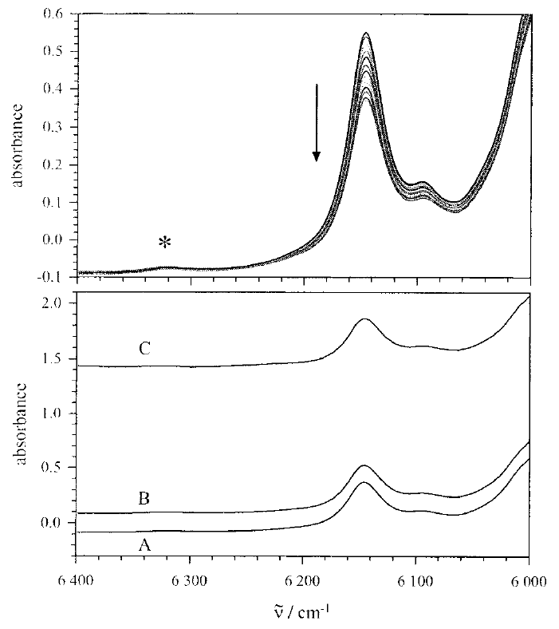
Радикальная полимеризация в растворе без образования фазового разделения. Пример получения нефторированных полимеров
S. Beuermann et al. // Macromol. Rapid Commun. 20, 1998
Синтез полистирола
Подход: контролируемая радикальная полимеризация на высоких давлениях с малой конверсией мономера

Slide 30
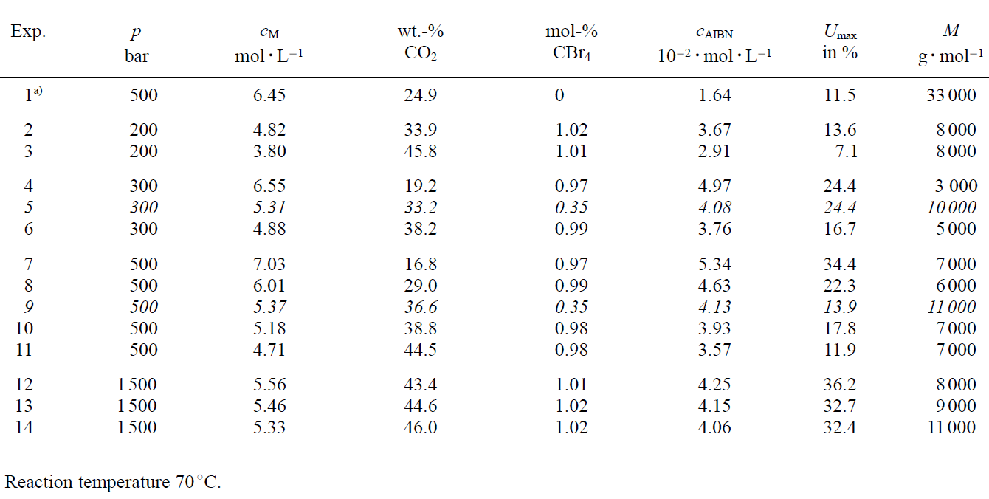
Синтез полистирола. Результаты

